Slide 1
Развитие творческого мышления. Создаём свою сказку.
Учитель начальных классов:
Мехович С.Н.

Slide 2
Что такое сказка?
Сказка – это вымышленная история, в которой может произойти всё что угодно, что немыслимо в реальной жизни, и которая, как правило, заканчивается хорошо и благополучно.

Slide 3
Схема
Раньше…
2. Однажды…
3. С тех пор…

Slide 4
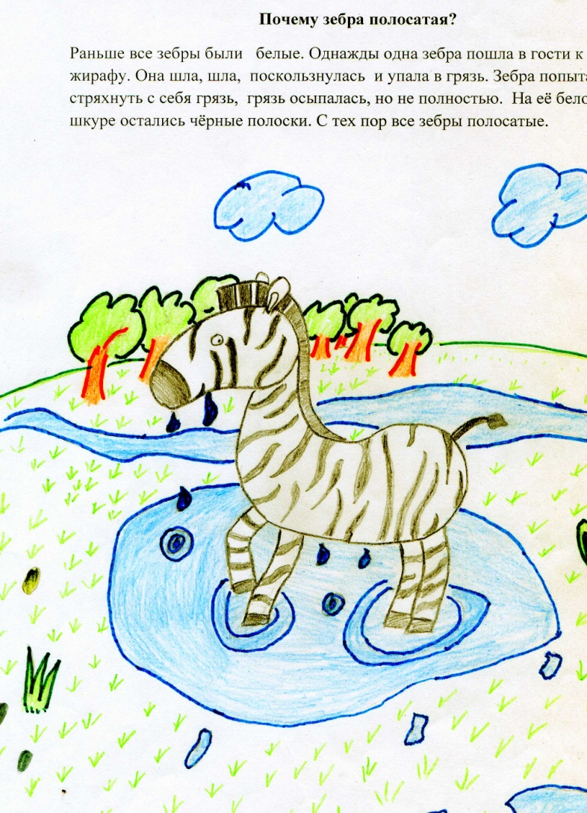
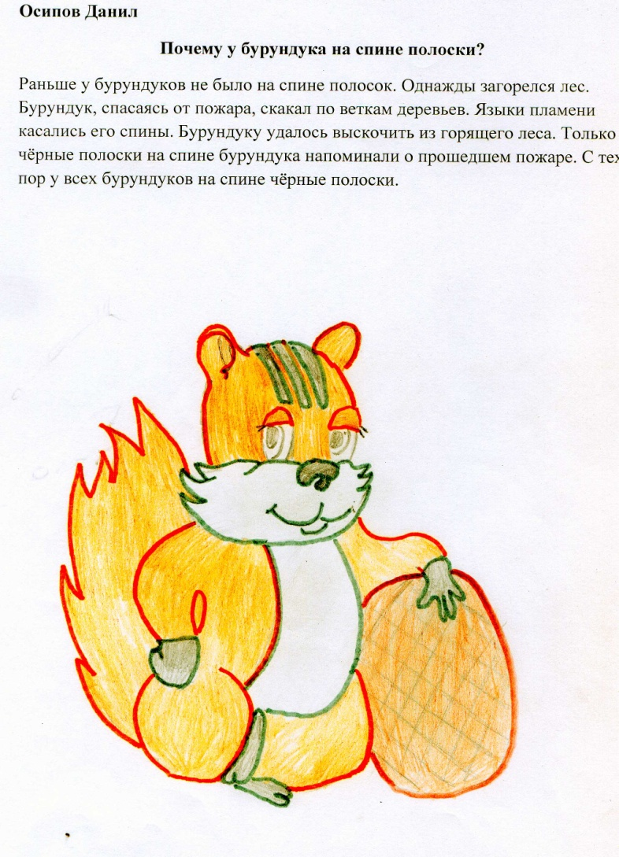
Детские работы:

Slide 5
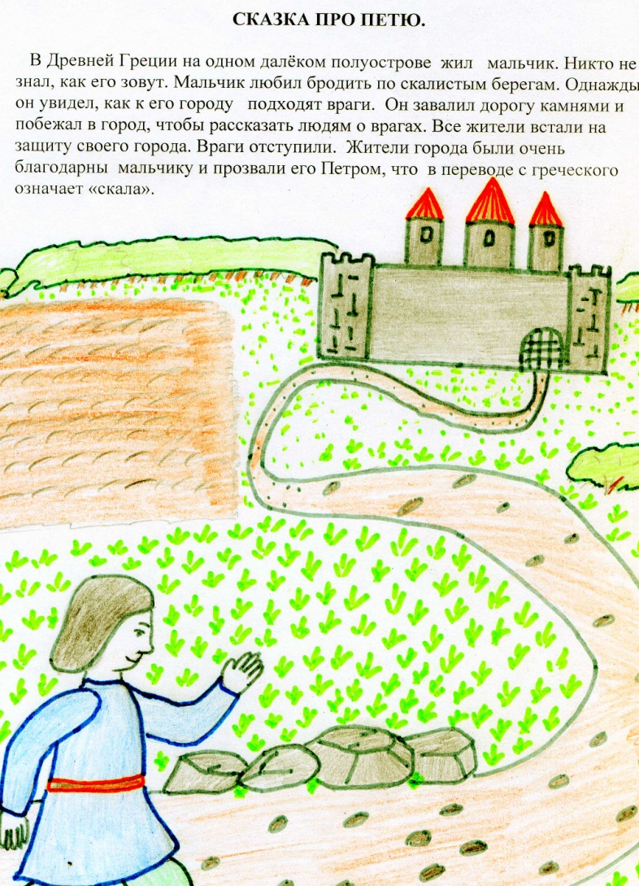
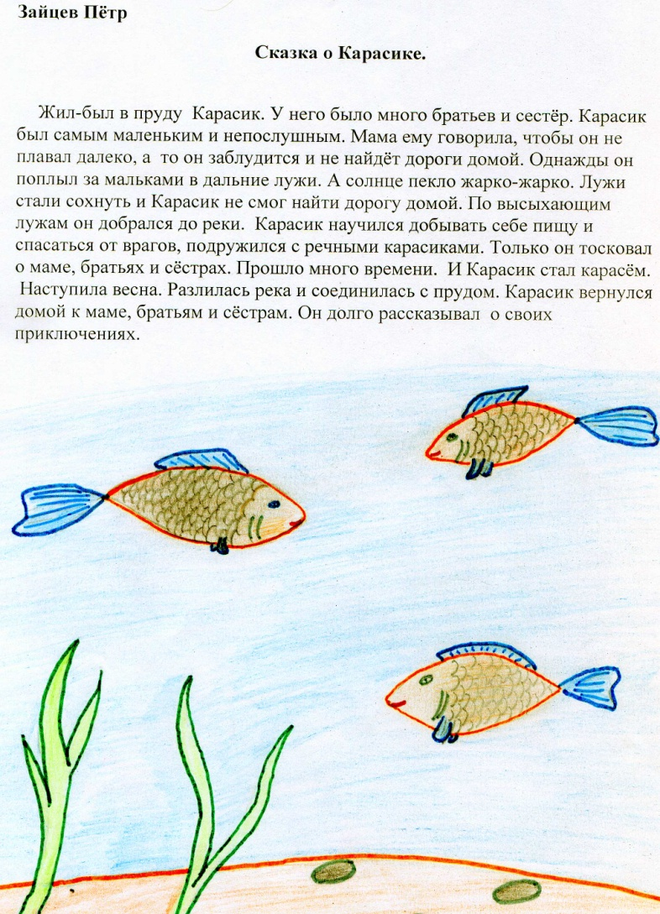
Детские работы:

Slide 6
Функции карт В.Я.Проппа:
отлучка кого-либо из членов семьи
запрет, обращённый к герою
нарушение запрета
выведывание
выдача
подвох
невольное пособничество
вредительство (или недостача)
посредничество
начинающееся противодействие
герой покидает дом
даритель испытывает героя
герой реагирует на действия будущего дарителя
получение волшебного средства
герой переносится, доставляется или приводится к месту
герой и антогонист вступают в борьбу
героя метят
антагонист побеждён
беда или недостача ликвидируется
возвращение героя
герой подвергается преследованиям
герой спасается от преследования
герой неузнанным прибывает домой или другую страну
ложный герой предъявляет необоснованные притязания
герою предлагается трудная задача
задача решается
героя узнают
ложный герой или антогонист изобличается
герою даётся новый облик
враг наказывается
герой вступает в брак

Slide 7
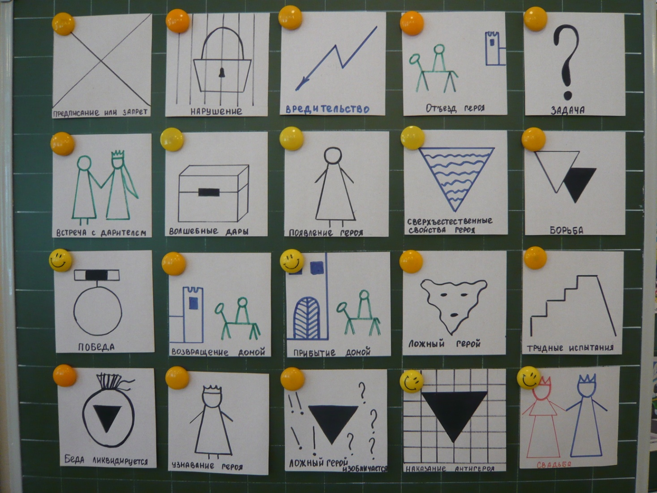
Для детей оставляем 20 функций

Slide 8
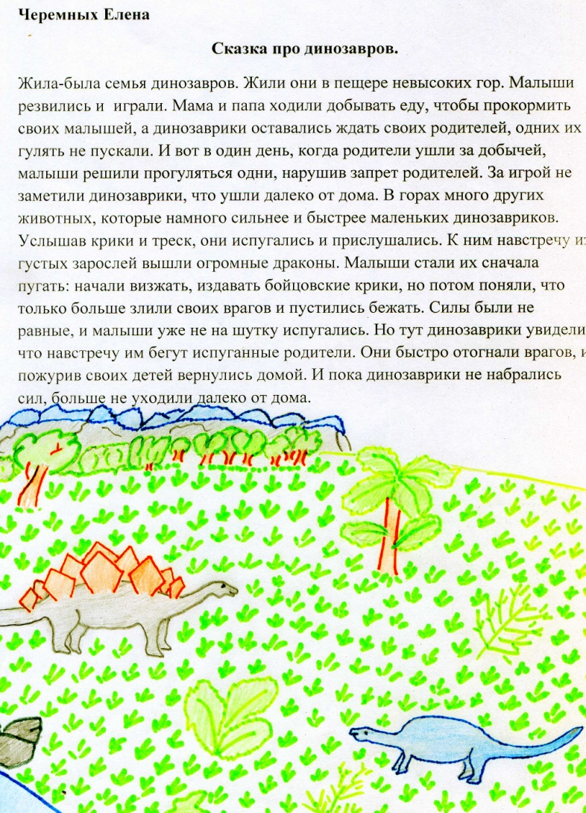
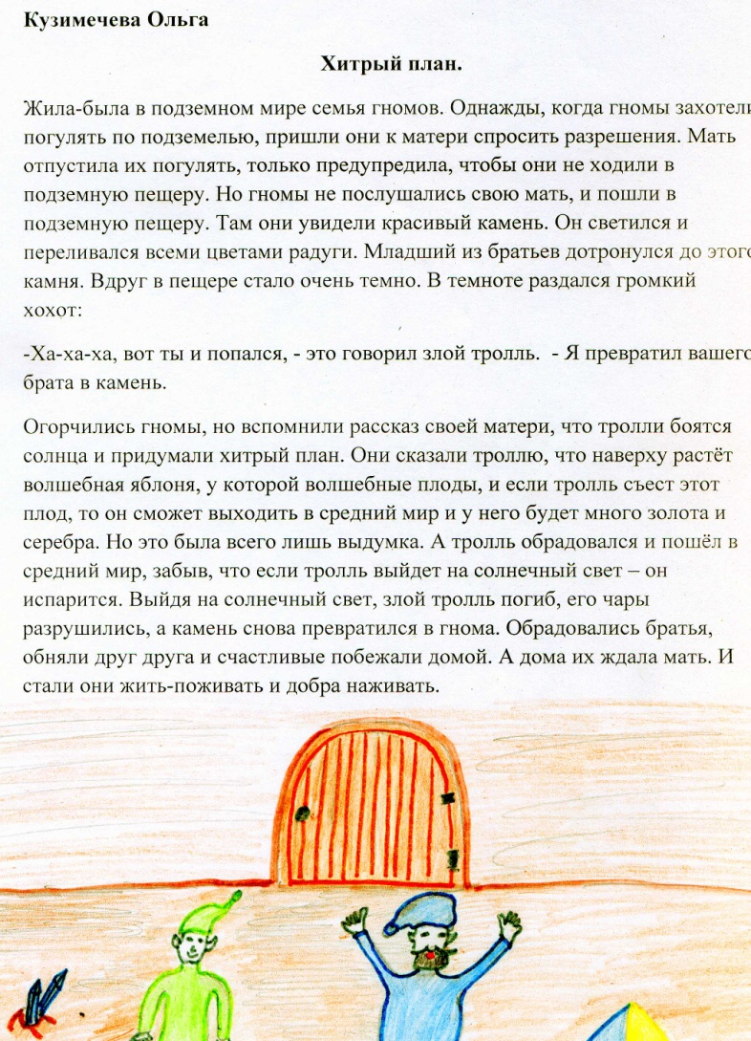
Конструкция: начало сказки – отлучка – запрет – нарушение запрета – встреча с врагом – борьба – помощь – победа – счастливый конец

Slide 9
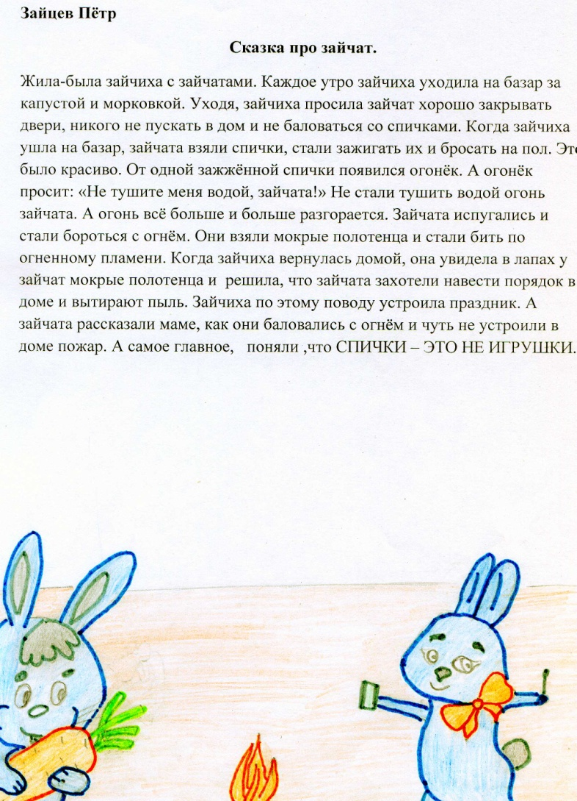

Конструкция: начало сказки – отлучка – запрет – нарушение запрета – встреча с врагом – борьба – победа – счастливый конец

Slide 10
Спасибо за внимание!

